Slide 1


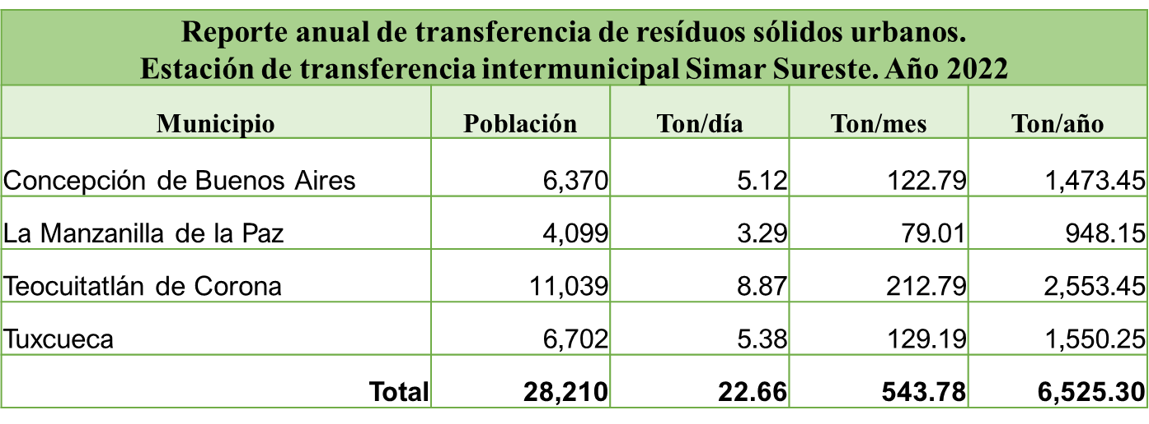
Variables
Los datos corresponde al periodo del 1 de enero al 31 de diciembre de 2022.
Los residuos sólidos y de manejo especial son pesados en báscula al llegar al relleno sanitario Simar Sureste.
Los datos son oficiales para el Simar Sureste.

